Slide 1
DateTime
Değişken Tipi
Metotları

Slide 2

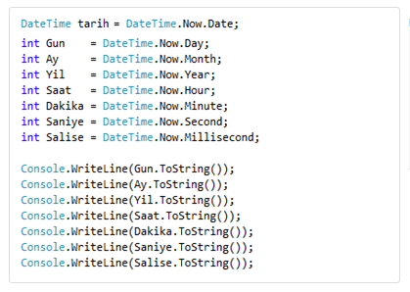
İstediğimiz saati tanımladık.
Sistem saatini çektik.

Slide 3
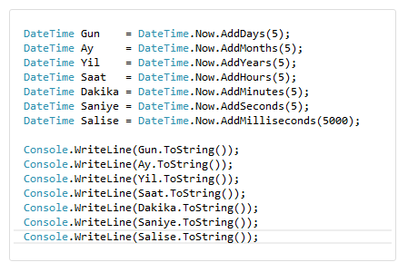

Slide 4
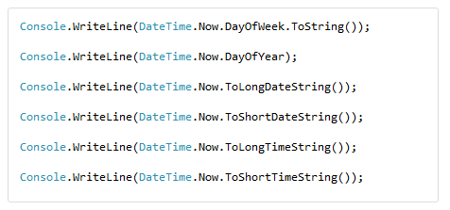

Slide 5
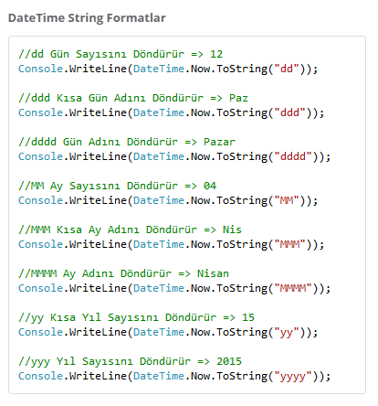

Slide 6
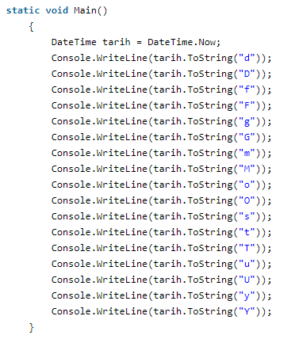
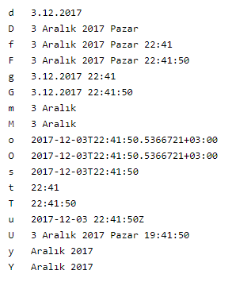

Slide 7
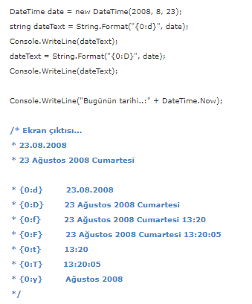
String Metodlarının sonunda gördüğümüz String.Format metodunun kullanımına eklemeler yaparak da tarih formatlamasını kolayca yapabiliriz.

Slide 8
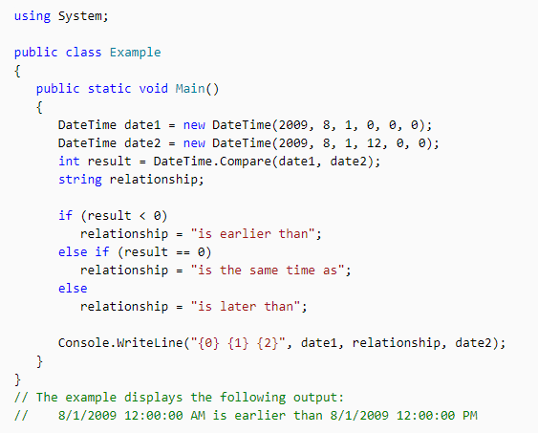
Girilen iki tarih arasında kıyaslama yapan ve bunu ekrana basan örnek kod.

Slide 9

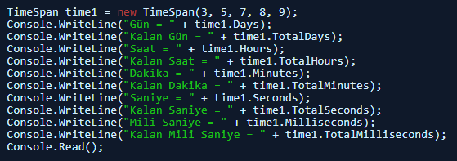
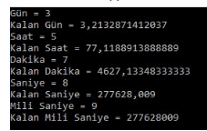

Slide 10


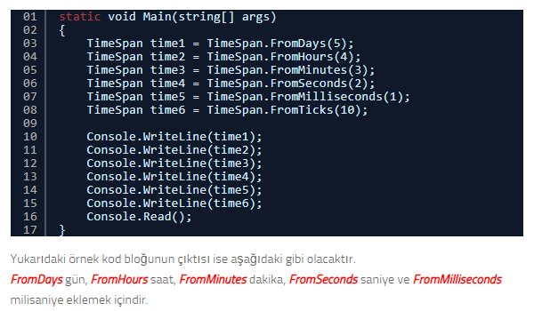
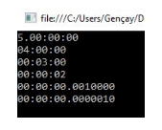

Slide 11





Slide 12
